Slide 1

MULTIVERSIDAD LATINOAMERICANA
CAMPUS CELAYA
TALLER DE LECTURA Y REDACCIÓN II
TEMA: TEXTOS RECREATIVOS
DOCENTE: LIC. ROSARIO RUIZ ZUÑIGA

Slide 2
CLASIFICACIÓN
TEXTOS RECREATIVOS
POPULAR
HISTORIETA
LITERARIO
POEMA
REFRAN
CANCION
ENTREMES
CUENTO
CHISTE
ADIVINANZA

Slide 3
TEXTOS POPULARES
Son escritos, conocidos leídos y usados en la vida cotidiana. Permiten entender al mundo y al yo interno, descubriendo lo que se siente y piensa, nos hace reír, es reconfortante.

Slide 4
CHISTE
Es un texto que usa la función lúdica con la intención cómica para divertir al lector.
características
Internas: se usa la función lúdica, de comedia para hacer reír la receptor .
Externas: es un texto breve tal ves de la vida cotidiana en el cual se trata de hacer reír y/o divertir.

Slide 5
Ejemplos
PAPÁ
¿Cuál es el colmo de un jardinero?
Que tenga una cita y lo dejen plantado.
JARDINERO
-Papá, papá me preguntaron si vendíamos un burro.
-Y tú qué les dijiste?
-Que no estabas.

Slide 6
REFRÁN
Es la síntesis de la sabiduría y representa la mas pura idiosincrasia del mexicano.
CARACTERÍSTICAS
Internas: se utiliza el refrán para poner como ejemplo el tema a que se va a tratar.
Externas: breve de el cual se busca hacer una reflexión es un texto.

Slide 7


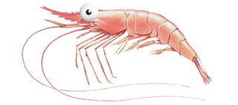
Ejemplos
Al que madruga dios lo ayuda.
Mas vale ver pájaro en mano que
ver un ciento volando.
No dejes para mañana lo que puedes hacer hoy.
Camarón que se duerme se lo lleva la corriente.

Slide 8
ADIVINANZA
Texto popular en el que se describe algo para poder ser adivinado se utiliza como pasatiempo.
CARACTERÍSTICAS
Internas: al igual que el chiste se utiliza la función lúdica.
Externas: es un texto breve haciendo preguntas capciosas.

Slide 9
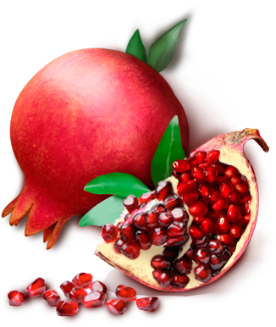

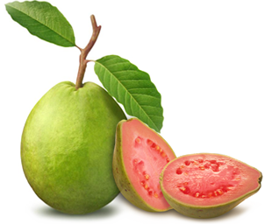
Ejemplos
En un cuarto muy obscuro moradores vi entrar todos en gran apretura pero cada quien en su lugar
la granada
¿Cuál es la mala-nota?- pues la mama de los malanitos
Una niña sentada en un balcón pasa un perro y le dice- gua gua y la niña contestó yaba.

Slide 10
CANCIÓN
Son los sonidos articulados , como expresión de sentimientos anhelos vivencias etc.. Que se unen armónicamente a las vibraciones de la música.
CARACTERÍSTICAS
Internas: se utiliza la función emotiva para expresar los sentimientos del cantante o compositor.
Externas: es un texto en ocasiones extenso la cantidad del contenido, depende de la perspectiva del autor.

Slide 11
Ejemplos
Aún ni siquiera te tengo y ya tengo miedo de perder tu amor que rápido se me ha clavado... que dentro este dolor es poco lo que te conozco y ya pongo todo el juego a tu favor no tengo miedo de apostarte perderte si me da pavor no me queda mas refugio que la fantasía no me queda mas que hacer que hacerte una poesía porque te vi venir y no dudé te vi llegar y te abracé y puse toda mi pasión para que te quedaras y luego te besé y me arriesgué con la verdad te acaricié y al fin abrí mi corazón para que tu pasaras hooo mi amor te di sin condición para que te quedaras.

Slide 12
HISTORIETA
Se llama historieta a cualquier cuento breve y entretenido que alguien le narra a otro.
CARACTERÍSTICAS
Internas: se basa de la iconografía y de los personajes o dibujos para explicar o recrear una escena .
Externas: este texto es un medio de expresión y de difusión masiva dependiendo de la época.

Slide 13
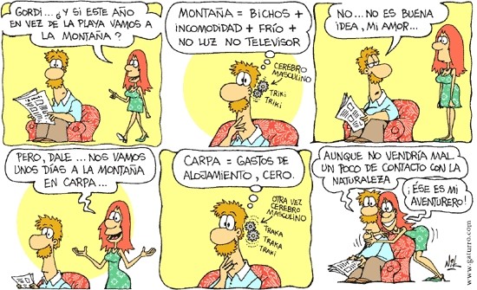
Ejemplo

Slide 14
TEXTOS LITERARIOS

Slide 15
POEMA
Es una creación que expresa lo que el poeta siente en su mundo interior.
CARACTERÍSTICAS
Internas: es un texto escrito en verso con rimas, con una función emotiva expresando los sentimientos de el autor .
Externas: está escrito en prosa rimando son cortos o extensos .

Slide 16
EJEMPLOS
Volvía a casa entre disparos y engañadas multitudes
ciegas en su tormenta, amado pueblo mío.
Qué trágico, qué duro, qué cruel nuestro destino
de arar sobre el mar y que la luz te enlute.
Yo ya me despedía…. y palpitante
cerca mi labio de tus labios rojos,
«Hasta mañana», susurraste;
yo te miré a los ojos un instante
y tú cerraste sin pensar los ojos
y te di el primer beso: alcé la frente
iluminado por mi dicha cierta.

Slide 17
ENTREMÉS
Es un texto que recurre al diálogo para representar algún episodio o conflicto de la vida de los seres humanos.
CARÁCTERÍSTICAS
Internas: escrito en prosa, con la función lúdica para divertir.
Externas: es un texto que busca entretener y divertir a los lectores y/o escuchas.

Slide 18
Ejemplos
Pam: Estamos aquí, exactamente como ustedes mis queridas reinas lo solicitaron.
Jackie: Espero que se pueda confiar en sus palabras.
Sheba: Niña, mentirosas no somos.
Coffy: Todas tenemos tantas ganas de acabar con esto tan rápido como ustedes, ya mucho se ha pagado por peleas ajenas.
Jackie: Estoy de acuerdo, quienes comenzaron con la pelea ya están muertas y enterradas.
Sheba: Bueno, de eso solo ustedes pueden contestar las preguntas, nosotras nunca vimos cadáver alguno.
Pam: ¿Qué quieres decir?
Sheba: Sabes bien qué es lo que quiero decir.

Slide 19
CUENTO
Es un relato ficticio en el que crean personajes, lugares, situaciones, problemas y soluciones.
CARACTERÍSTICAS
Internas: escrito en prosa cuidando cada uno de los diálogos de cada uno de los personajes para recrear las situaciones.
Externas: es un texto que recurre al diálogo para representar algún diálogo o conflicto de la vida de los seres humanos.

Slide 20
Ejemplo
Había una vez 3 cerditos viviendo en el bosque y el lobo se los quería comer y cada uno decidió hacer una casa.
Uno hizo una casa de paja, el otro hizo una casa de madera y el último hizo una de ladrillo.
El lobo fue a la casa del primer cerdito y sopló, y sopló, y sopló hasta que la casa derribó …

Slide 21
BIBLIOGRAFÍA
http://www.wikipedia.com.mx

